Slide 1
Особливості тактики виявлення, вилучення і пакування мікрооб’єктів під час проведення огляду місця події і інших слідчих (розшукових) дій. Мікрооб'єкти та правила роботи з ними.

Slide 2

МІКРООБ’ЄКТИ -
- це матеріальні утворення, пов’язані з подією кримінального правопорушення, які внаслідок малих розмірів (маси) невидимі або слабо видимі неозброєним оком.
Всі мікроскопічні сліди і частинки, що зустрічаються в криміналістичній практиці, узагальнено називають мікрооб'єктами.

Slide 3
Класифікація мікрооб’єктів за М.Б. Вандером:
1. за формою матеріального втілення:
окремі фізичні тіла, яким притаманна відносно стійка форма;
сипучі речовини, рідини.
2. за безпосереднім джерелом походження:
природного походження;
значною мірою оброблені або штучно створені людиною.
3. за видом об'єкта, що залишає слід, та його контактного зв'язку з об'єктом-носієм:
мікросліди-накладення;
втілення;
нашарування;
просочення

Slide 4

МІКРООБ'ЄКТИ ПОДІЛЯЮТЬСЯ НА:
Мікросліди, які являють собою невидиму або слабковидиму неозброєним оком мікрокількість об'єкта, що знаходиться у міцному контактному зв'язку з предметом носієм. Для мікрослідів характерна нестійка зовнішня форма.
Мікрочастки, які являють собою невидиму або слабковидиму неозброєним оком мікрокількість об'єкта, яка не має міцного зв'язку з предметом носієм. Мікрочастки мають стійкі просторові межі.

Slide 5
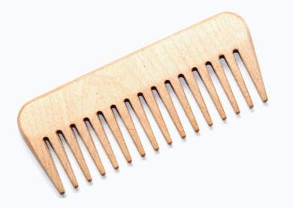
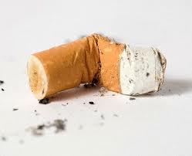
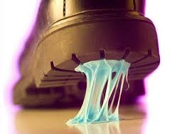
ТИПОВІ НОСІЇ МІКРООБЄКТІВ:
одяг, взуття, тіло правопорушника та потерпілого, а також предмети, які їм належали;

Slide 6
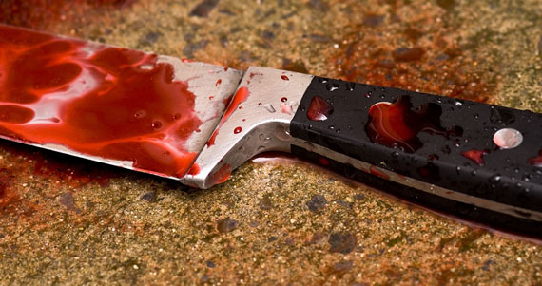
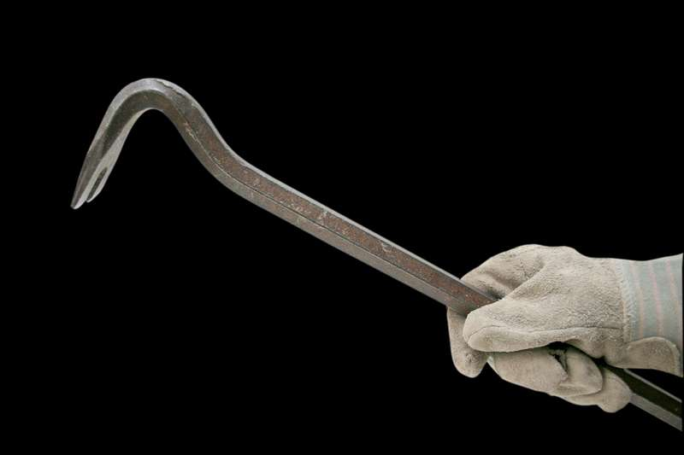
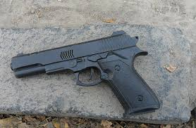
знаряддя та механізми, якими заподіювались ушкодження потерпілому;

Slide 7

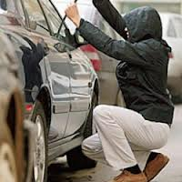
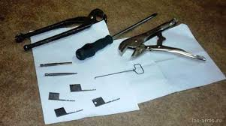
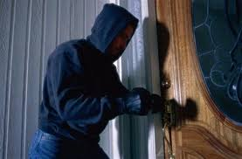
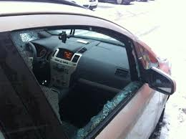
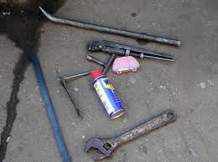
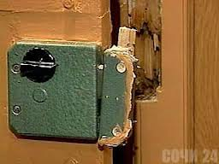
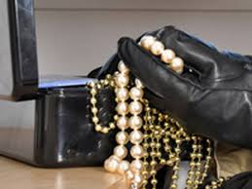
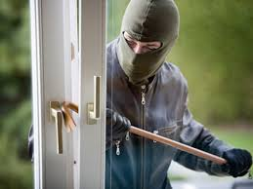
знаряддя зламу, за допомогою яких долалися перешкоди, і самі перешкоди;
предмети злочинного посягання.

Slide 8
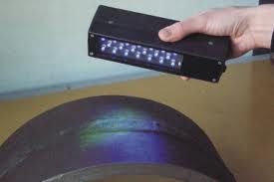
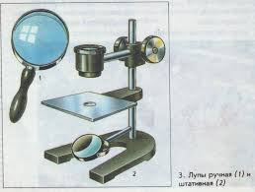

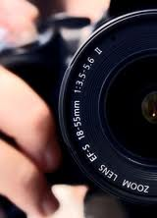
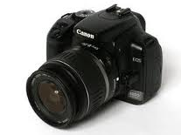
У процесі пошуку мікрооб'єктів необхідно:
дотримуватись оптимальних умов освітлення;
проводити огляд у різних зонах спектра: УФ, ІЧ та видимій;
користуватися методами оптичного збільшення;
виявленні мікрооб'єкти необхідно зафіксувати.

Slide 9
1. У протоколі слідчих (розшукових)дій;
2. Використання технічних методів фіксації :
- фото-, відеозйомка;
- виготовлення схем;
- механічне закріплення мікрообєктів на носії.
Способи фіксаціі виявлених мікрооб’єктів:

Slide 10
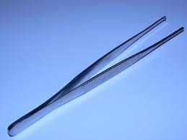
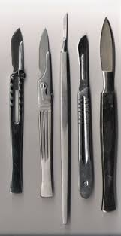
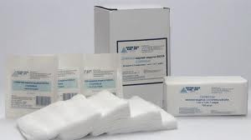
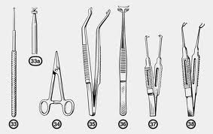
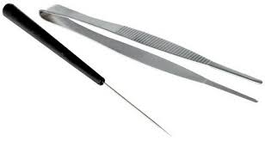
Методи вилучення мікрооб'єктів:
Механічний метод є найуніверсальнішим (використовують: пінцети, скальпелі, хірургічні ножі, леза безпечної бритви, препарувальні голки, щіточки, сухі ватні тампони, марлеві серветки,тощо).

Slide 11
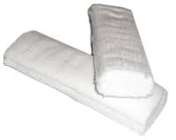
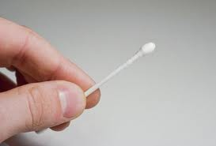
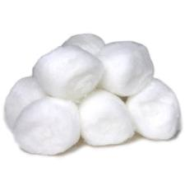
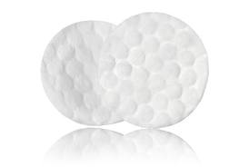
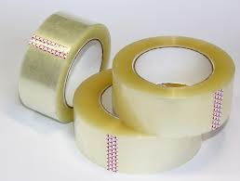
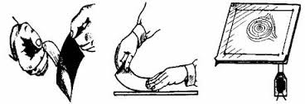
2. Адгезійний метод – ґрунтується на прилипанні мікрооб'єктів до зволоженої або покритої спеціальними речовинами поверхні (використовують: зволожену паралонову губку, серветки, ватні тампони,плівки“ПВХ”, дактилоскопічну плівку, липку стрічку скотч.).

Slide 12
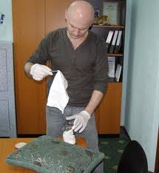
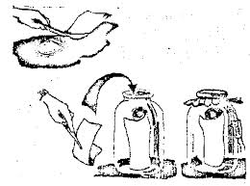
4. Адсорбційний метод – використовується для вилучення слідів запаху людини за допомогою адсорбента – шматка бавовняної тканини, яка і поглинає сліди запаху із ймовірного об'єкта-носія.
3.Пневматичний метод – ґрунтується на використанні потоку стиснутого повітря для вилучення мікрооб'єктів із великих поверхонь (підлога, сходи), з одягу потерпілого, важкодоступних ділянок (щілини підлоги, тріщини стін, отвори дверей) тощо.

Slide 13
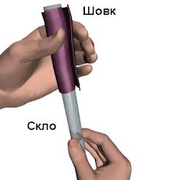
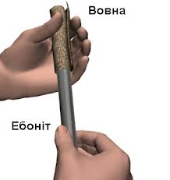
5. Електростатичний метод – ґрунтується на властивості поверхні, що несе заряд статичної електрики, притягувати легкі об'єкти, які здатні електризуватися (волокна, волосся, полімерні матеріали, часточки ЛФП тощо). Засобом вилучення є палички з діелектричними властивостями – із каучуку, органічного скла, ебоніту. Перед вилученням мікрооб'єктів паличку натирають клаптем тканини (фланелевої, вовняної).

Slide 14
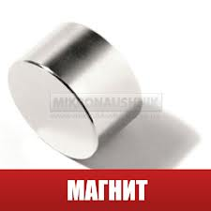
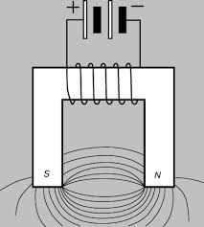
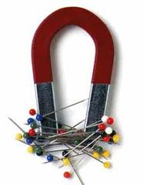
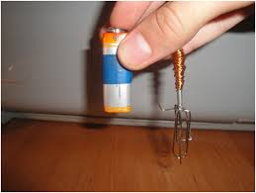
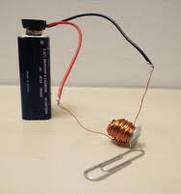
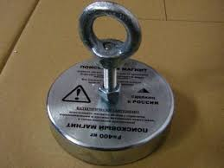
6. Магнітний метод – використовується для вилучення металевих мікрооб'єктів, яким притаманні феромагнітні властивості (сталеві ошурки, стружка, осколки вибухових пристроїв, тощо). З цією метою застосовують постійний чи електромагніт.

Slide 15
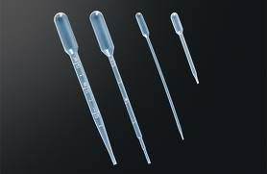
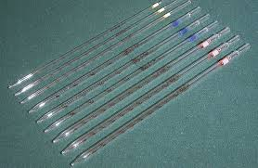
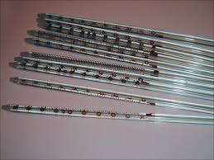
7. Капілярний та вакуумний методи – використовують для роботи з рідкими мікрооб'єктами. Капіляри та мікропіпетки зберігають рідину в її первинному стані, на відміну від вати, марлі, фільтрувального паперу. До капіляра рідина надходить за рахунок капілярних сил (самопливом).

Slide 16
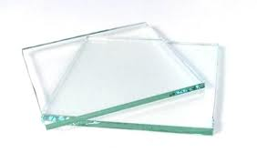
Правила пакування мікрооб'єктів:
упаковка має гарантувати збереження вилучених об'єктів;
упаковка не повинна торкатися ділянок об'єктів-носіїв, на яких розміщено мікрооб'єкти;
кожен предмет-носій пакується окремо;
вологі об'єкти–носії перед пакуванням необхідно просушити (при кімнат. темпер., над аркушем паперу, уникаючи протягів).
об'єкти, схильні до інтенсивної зміни під впливом внутрішніх або зовнішніх чинників, підлягають консервації (або герметизації).
для пакування використовується: поліетиленова плівка, чистий щільний папір, калька, скляні пробірки, баночки, флакони, поліетиленові контейнери та пакети, паперові конверти, предметне та покривне скло, липка плівка, тканина.

Slide 17
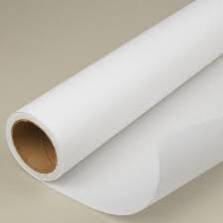
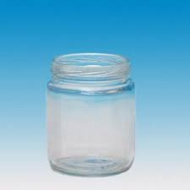
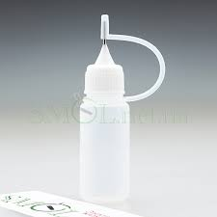
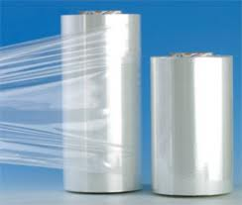

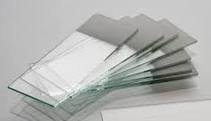
крихкі об'єкти необхідно перекладати ватою, м'яким цигарковим папером; скляні пробірки, флакони, банки – загортати в папір або ганчір'я, газетний папір і все це помістити в коробки або ящики;
після розміщення об'єктів в упаковці, її необхідно скріпити;
на поверхні упаковки проставляється пояснювальний напис, де зазначається: що, де, коли, звідки і при виконанні яких дій вилучено,підписи слідчого, понятих і печатка відповідного органу.

Slide 18
Одним із найперспективніших напрямів підвищення ефективності діяльності правоохоронних органів є широке використання мікрооб'єктів, що не залежно від волі правопорушника, практично завжди залишаються на місці події і містять у собі важливу криміналістично значущу інформацію, отриману під час її попереднього дослідження на місці події та після всебічного експертного дослідження.

Slide 19
Дякую за увагу!

